Slide 1
Vault
Aplicatie de banking

Slide 2
Obiective
Aplicatia are ca scop principal oferirea unui sistem sigur și ușor de utilizat pentru gestionarea conturilor bancare personale, permițând utilizatorilor să efectueze transferuri între conturi, să editeze detalii și să își monitorizeze activitatea financiară.
Asigurarea unei experiențe de utilizare intuitive și accesibile pe orice dispozitiv, cu un design responsiv care răspunde nevoilor utilizatorilor de a-și gestiona conturile rapid și eficient.
Garantarea protecției și securității datelor utilizatorilor, prin implementarea unor măsuri de autentificare, cat si validari ale datelor.

Slide 3
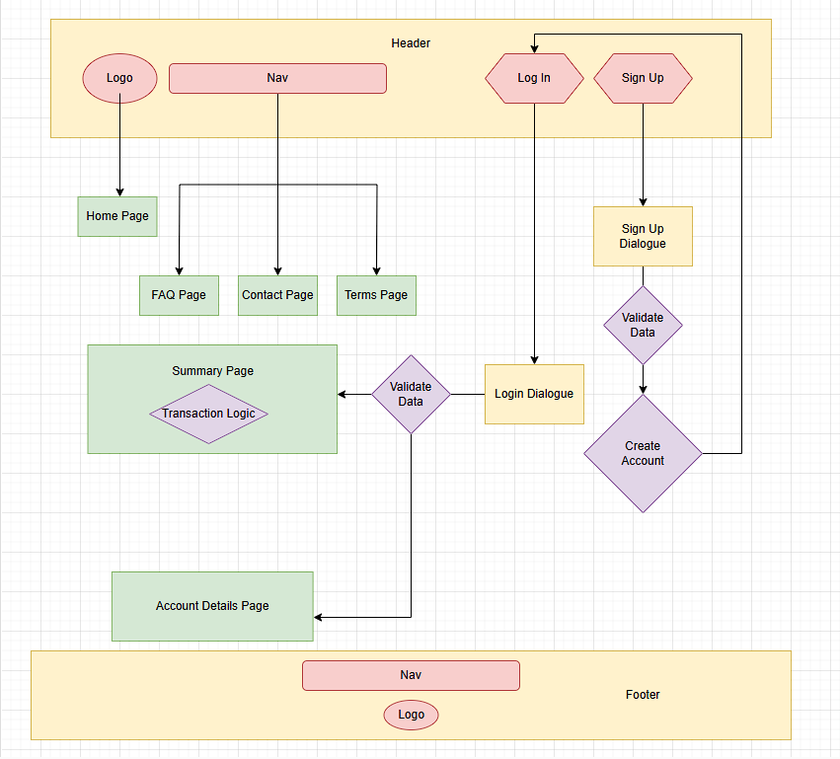
Structura proiectului
Arhitectura aplicației pune accent pe accesibilitate și scalabilitate. Astfel, funcționalitățile implementate sunt intuitive din punct de vedere al interacțiunii utilizatorului, iar structura modulară a aplicatiei permite adăugarea rapidă și ușoară a unor funcționalități suplimentare pe măsură ce cerințele utilizatorilor sau ale afacerii evoluează.

Slide 4
Tehnologii folosite
HTML
CSS
React
React Router
Axios
Leaflet
Styled Components
React Toastify
Vite
ESLint
Vite Plugin SVGR
Libphonenumber-js
Prop-Types
Firebase API
Firebase Realtime Database
Styled Components
React Leaflet
Node.js

Slide 5
Functionalitati implementate:
Inregistrarea utilizatorilor;
Autentificarea in aplicatie;
Creerea unui card, profil;
Verificarea contului prin email;
Dashboard / Summary;
Gestionarea contului ( citire, actualizare, stergere );
Transferuri intre conturi in timp real;
Validari pentru unicitatea datelor ( Number card, IBAN etc. );
Conversie monetara aplicata pe datele utilizatorului in timp real;

Slide 6
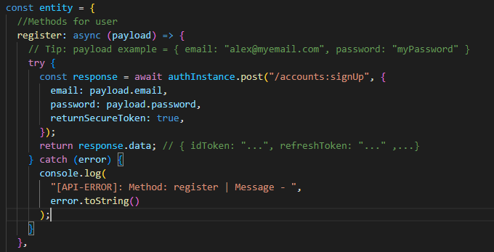
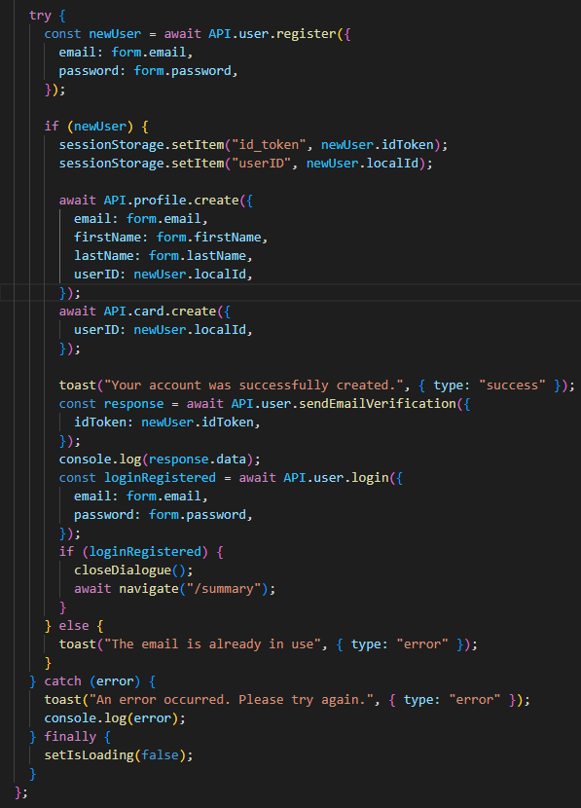
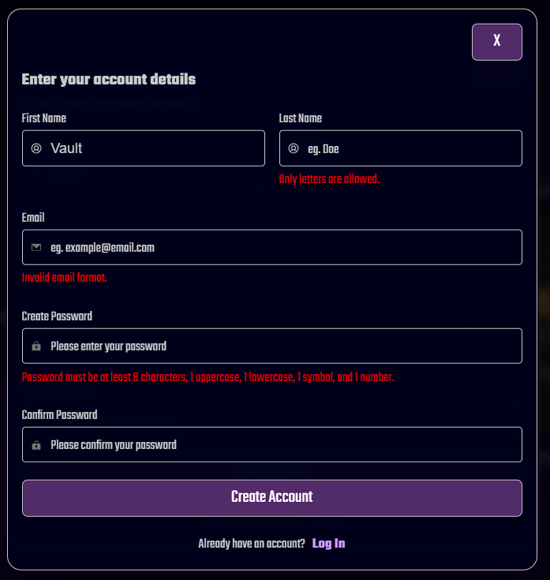
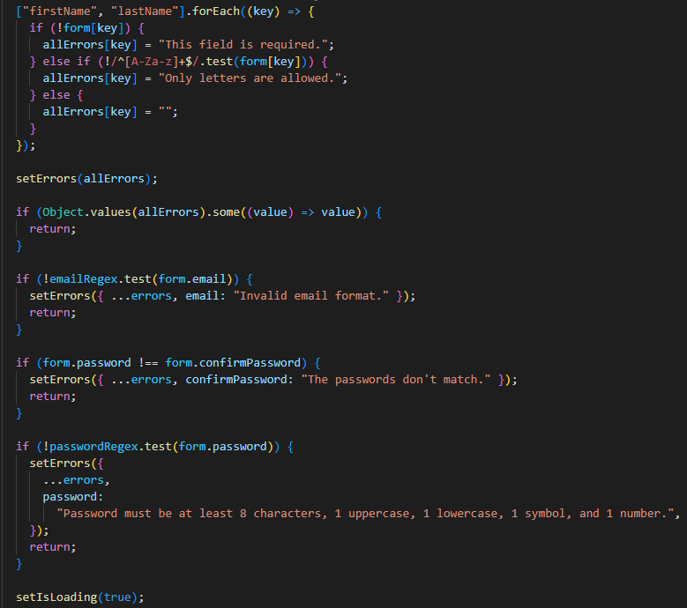
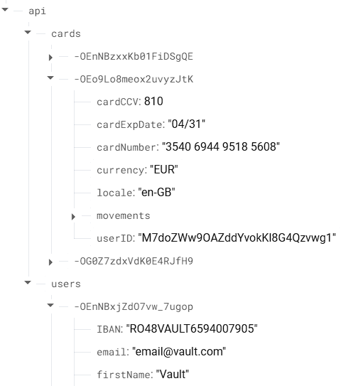
Inregistrarea utilizatorului
Realizata printr-o fereastra modala. Presupune multiple validari de Securitate.
Actiunea de inregistrare reusita asociaza utilizatorului un profil, cat si un card in baza de date JSON, fiecare dintre acestea continand diverse informatii.

Slide 7
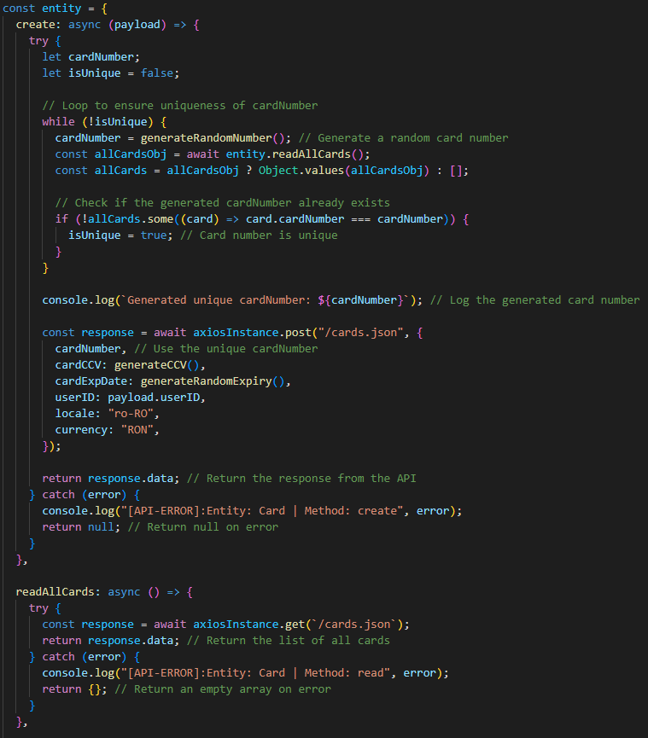
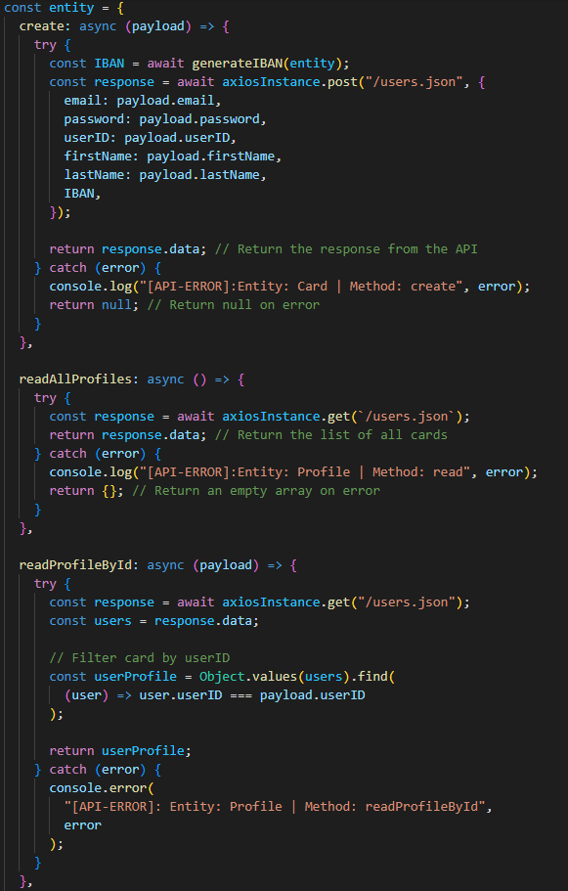
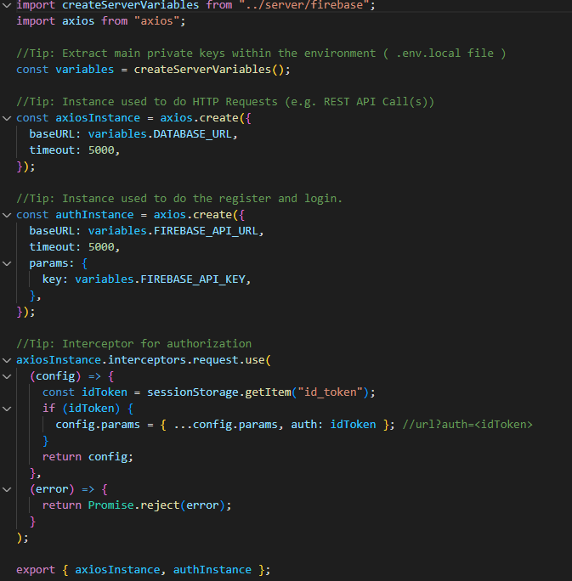
Inregistrarea Utilizatorului
Integrarea datelor utilizatorului intr-o baza de date JSON se face prin intermediul serviciului firebase.
Pentru a eficientiza comunicarea cu baza de date si requesturile HTTP, se face uz de libraria axios:

Slide 8
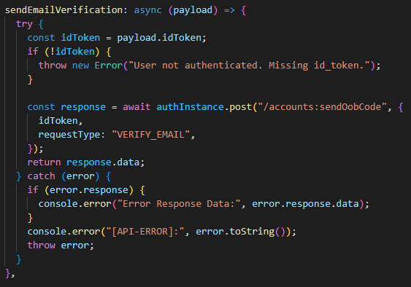
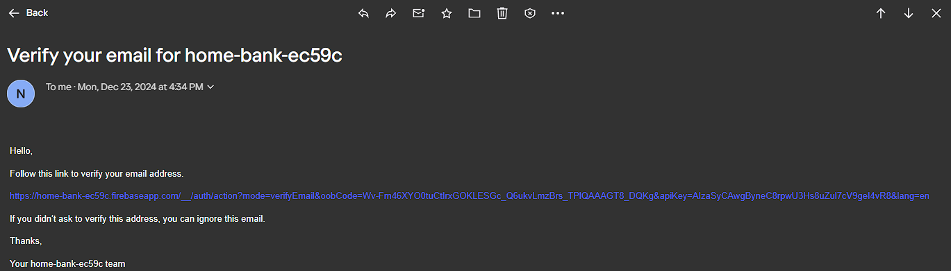
Inregistrarea utilizatorului
In urma inregistrarii, daca emailul este unul valid, utilizatorul va primi pe email un link de confirmare. Acest link este asociat cu o cheie a obiectului utilizatorului, care contine informatii legate de statutul de email verificat. Prin intermediul acestuia, putem face diverse operatii de Securitate ( de ex. Putem bloca autentificarea userului daca emailul nu a fost verificat )

Slide 9
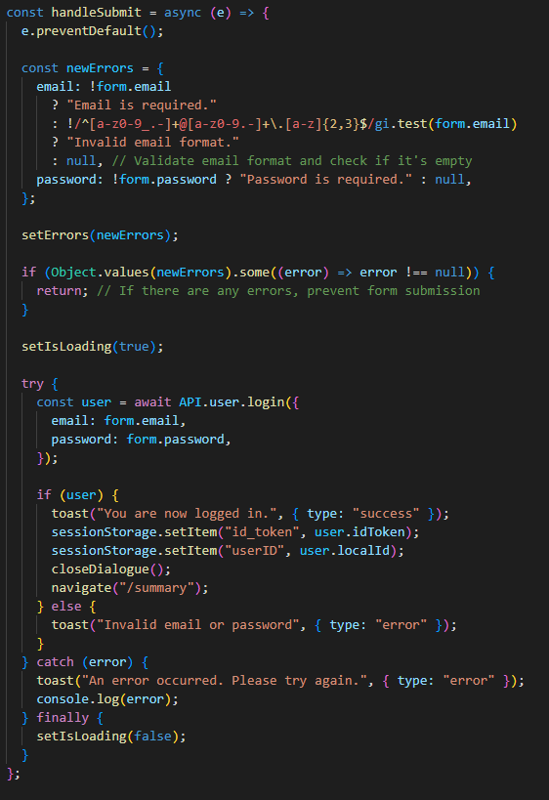
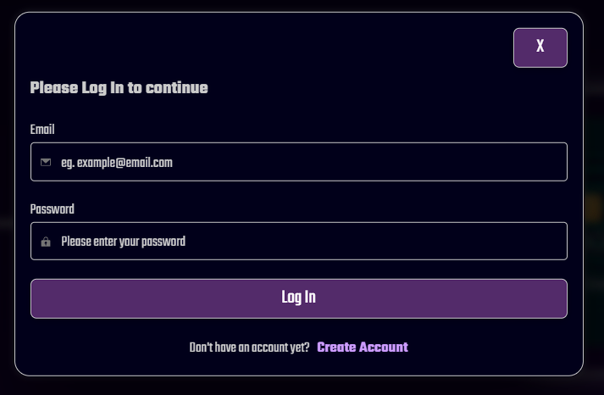
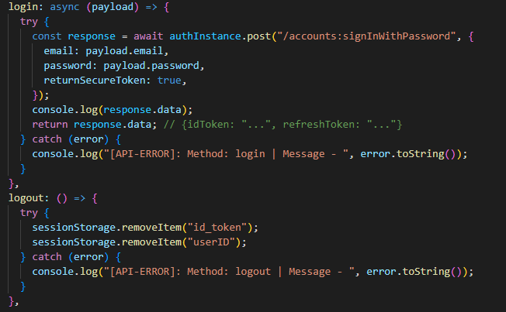
Autentificarea Utilizatorilor
Metoda de autentificare a utilizatorilor este similara din punct de vedere implementare cu inregistrarea.
Prin introducerea credentialelor corecte in formular, aplicatia verifica datele introduce. Daca aceastea corespund si se confirma, utilizatorul este redirectionat catre pagina de homebank
Atat fereastra de autentificare cat si cea de inregistrare sunt protejate – nu pot fi accesate daca utilizatorul este deja autentificat.
Pentru o Securitate mai ridicata, datele utilizatorului sunt stocate in sessionStorage, astfel incat utilizatorul poate avea acces doar la datele aferente contului acestuia

Slide 10
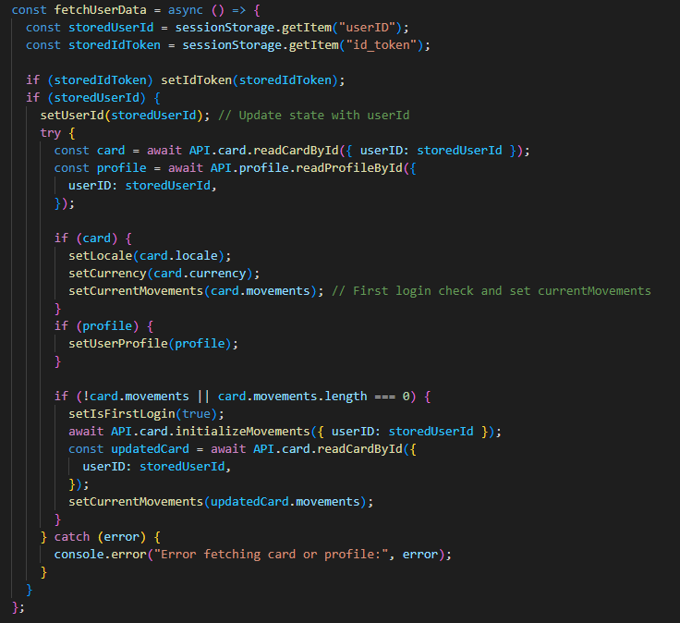
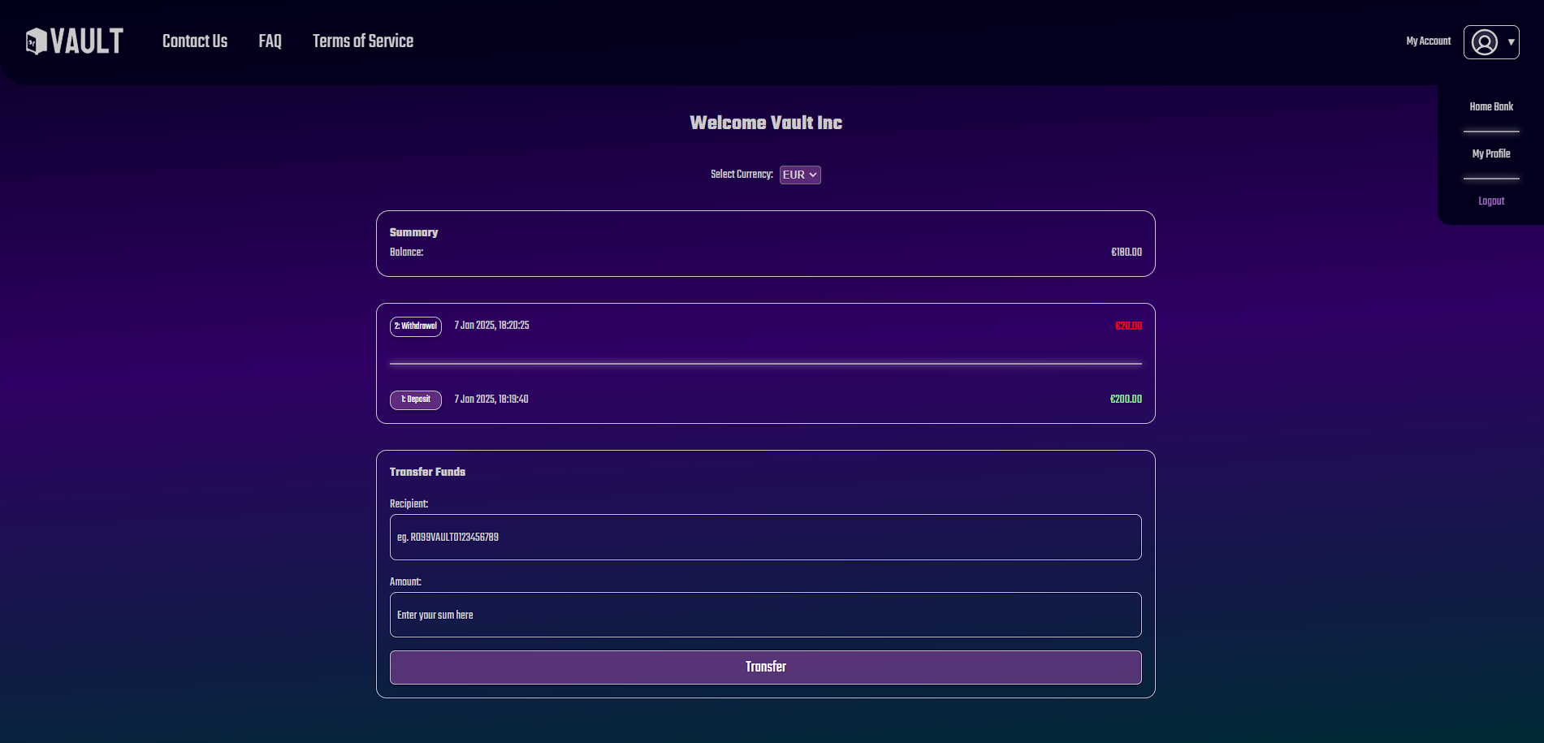
Home Bank – Date Generale
Odata autentificat, utilizatorul are acces la pagina de homebank aferenta contului, unde poate vedea in timp real situatia contului, istoricul transferurilor, cat si posibilitatea de a efectua transferuri.
Cand utilizatorul intra pe aceasta pagina in urma autentificarii, datele acestuia sunt preluate din baza de date si stocate pentru a putea fi prelucrate in functie de actiunile acestuia.

Slide 11
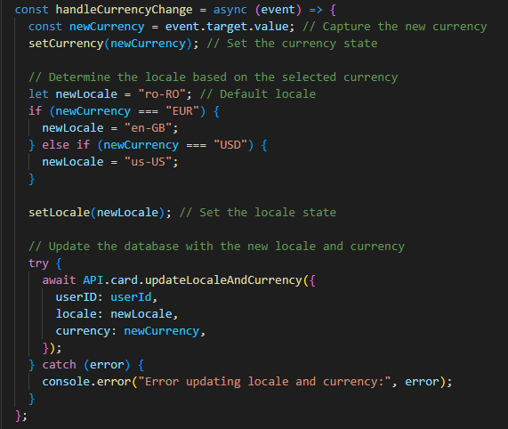
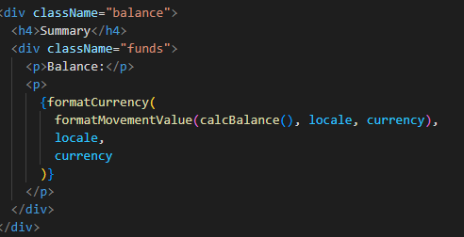
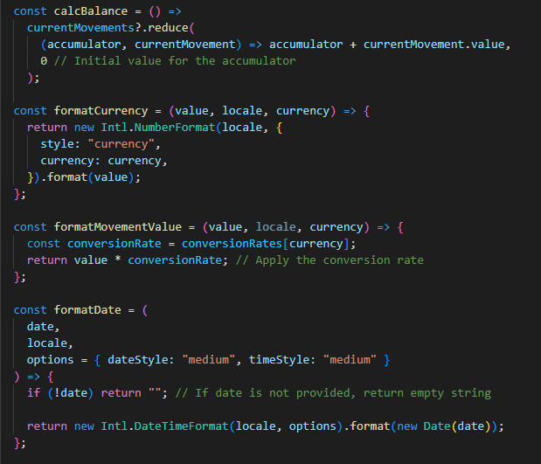
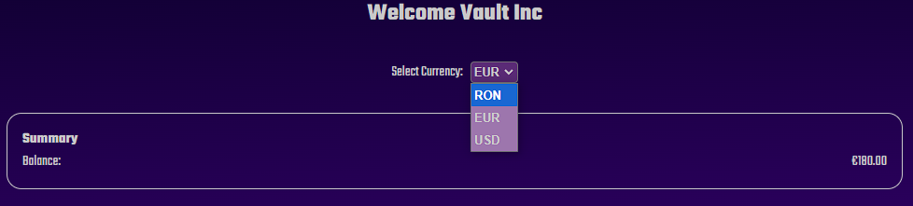
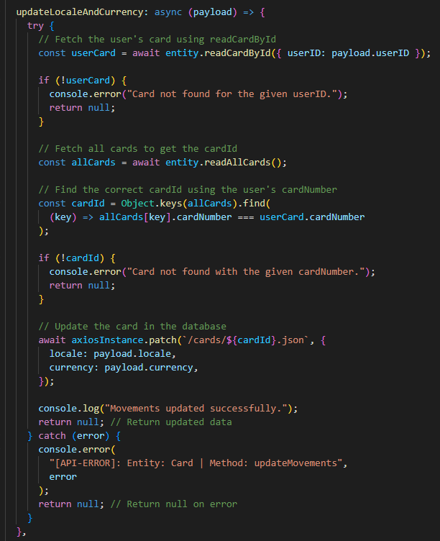
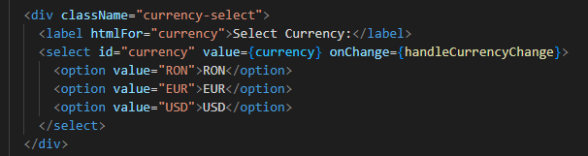
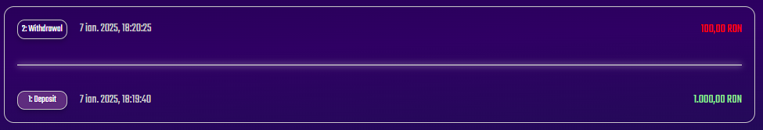
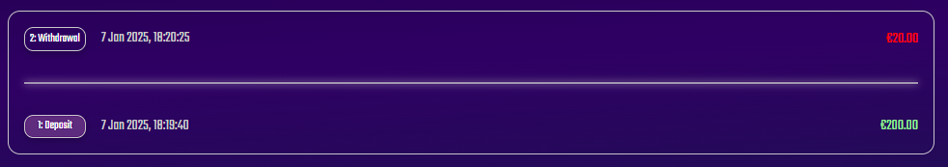
Home Bank - Formatare
Datele afisate pe pagina de home bank ( date calendaristice, moneda, ora ) sunt formatate in functie de preferintele utilizatorului ( implicit Romania / RON ) folosind API’ul Intl.
Pentru a afisa balanta contului, disponibila in sectiunea summary, se foloseste state’ul currentMovements, reprezentand transferurile aferente cardului.
Preferinta utilizatorului este salvata in baza de date JSON, astfel incat aceasta persista intre sesiuni.

Slide 12
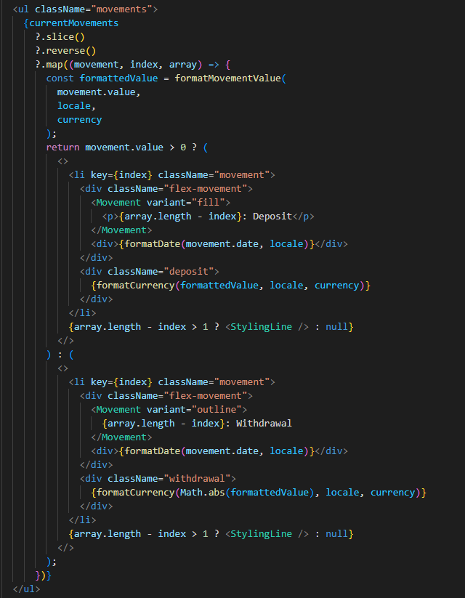
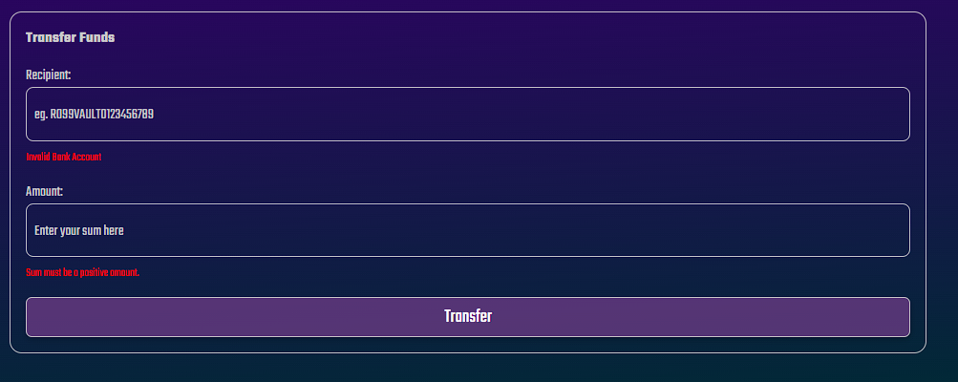
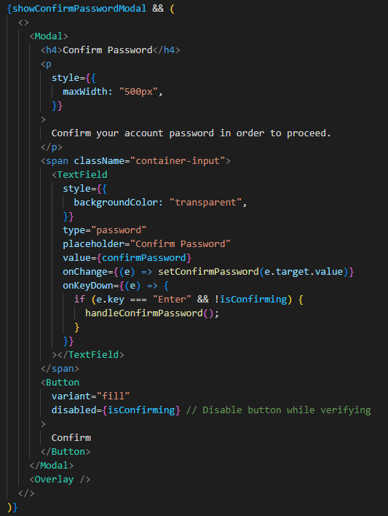
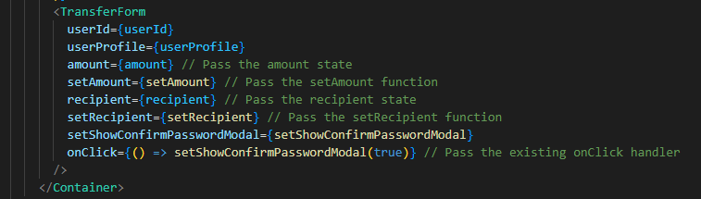
Home Bank - Transferuri
Informatiile legate de istoricul tranzactiilor sunt citite si puse la dispozitia utilizatorului prin intermediul variabilei currentMovements, obtinuta din baza de date JSON la momentul accesarii paginii.
Pentru a efectua transferuri intre conturi, utilizatorul trebuie sa introduca un cod IBAN valid, cat si o suma pozitiva.

Slide 13
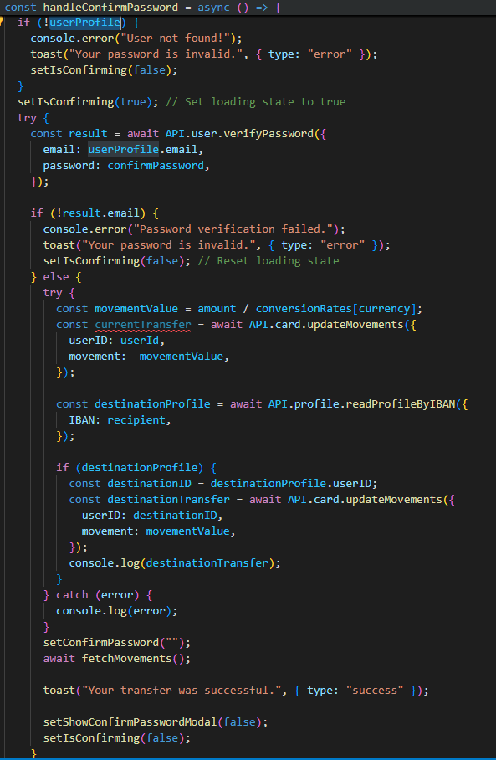
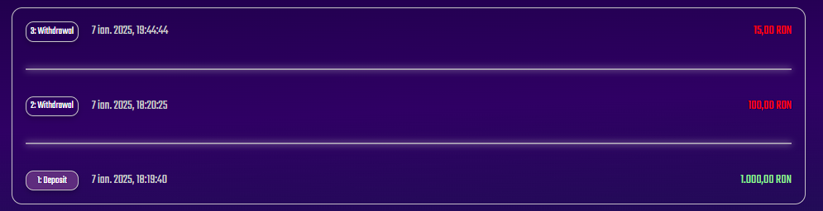
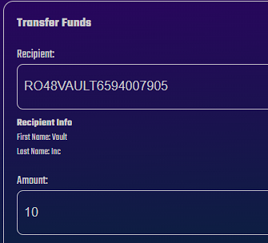
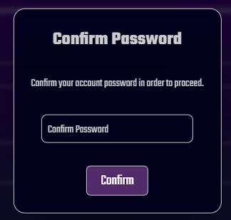
Home Bank - Transferuri
In urma introducerii unui IBAN valid, utilizatorul poate vedea datele contului catre care transferul va avea loc, iar acesta va fi redirectionat catre revalidarea parolei
Transferurile tin cont de rata de conversie a monedei, astfel incat utilizatorul nu trebuie sa efectueze vreun calcul in momentul in care doreste sa efectueze un transfer. Moneda folosita este aceeasi cu cea activa pe cont in momentul efectuarii transferului
In urma validarii parolei, functia handleConfirmPassword va rula, efectuand transferul intre conturi. Un transfer va actualiza atat interfata utilizatorului, cat si baza de date JSON aferenta atat contului autentificat, cat si destinatarului transferului.

Slide 14
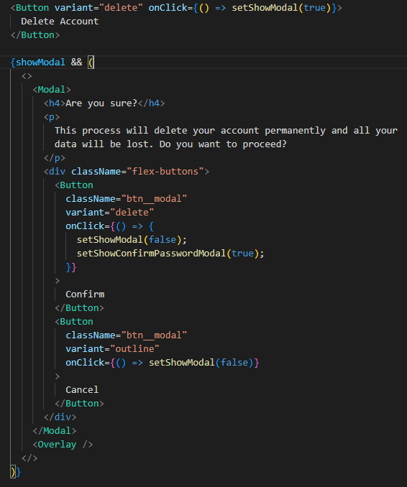
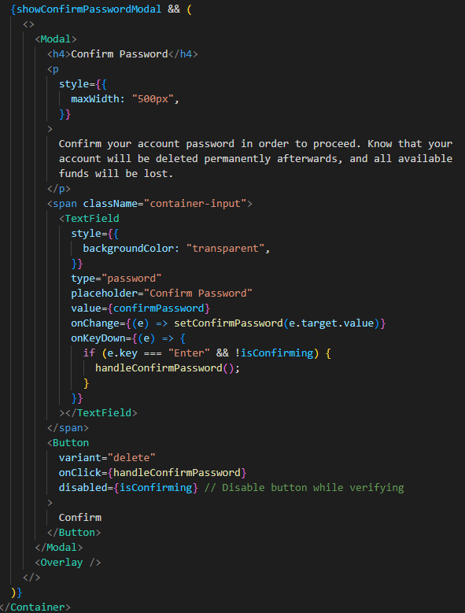
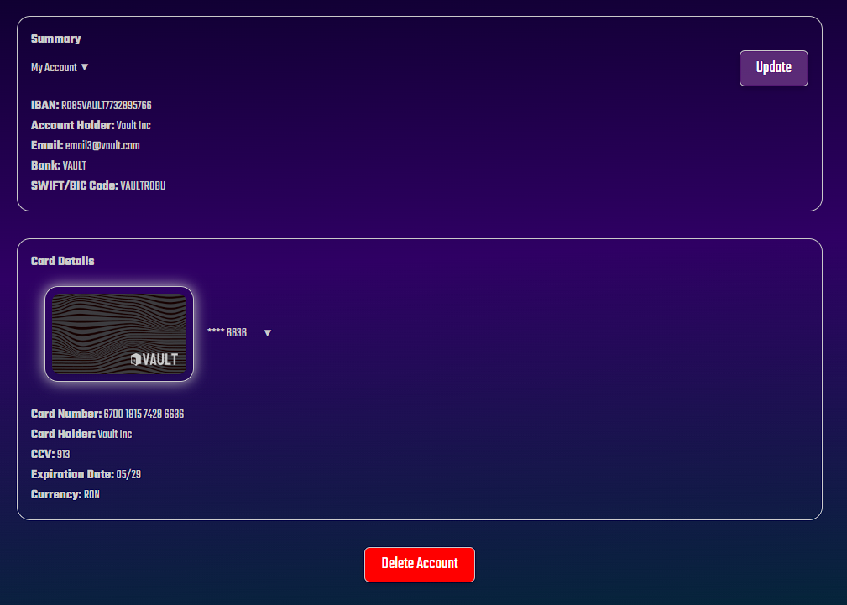
Profil - Stergere
Utilizatorul are posibilitatea de a sterge contul complet. Pentru a finaliza aceasta actiune, acesta trebuie sa treaca prin multiple etape de confirmare, cat si revalidare a parolei. In urma stergerii contului, utilizatorul este redirectionat pe pagina home.
Pagina My Profile contine detalii legate de profilul utilizatorului, cat si cardul aferent contului
Datele contului sters sunt scoase atat din autentificare firebase cat si baza de date JSON.

Slide 15
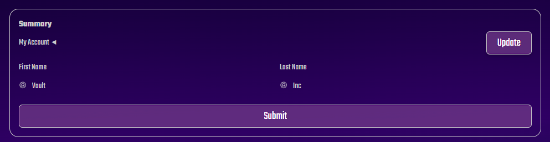
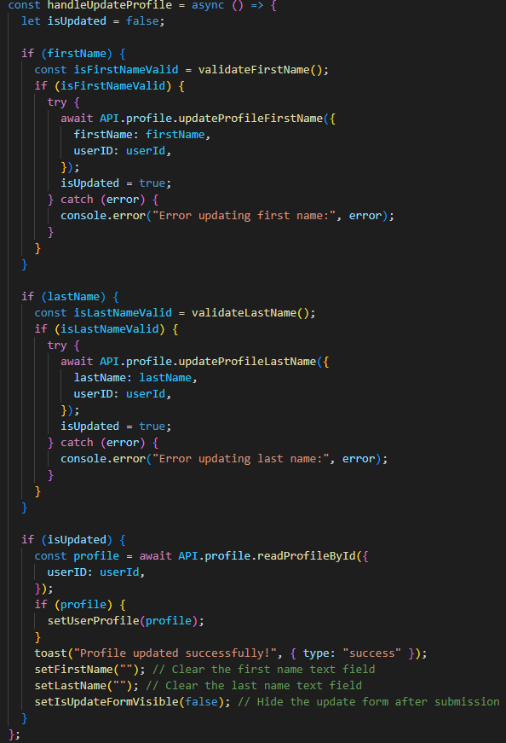
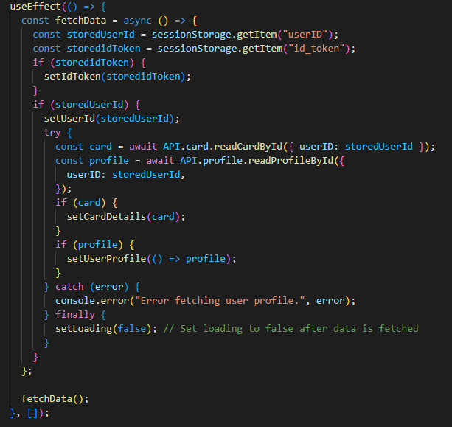
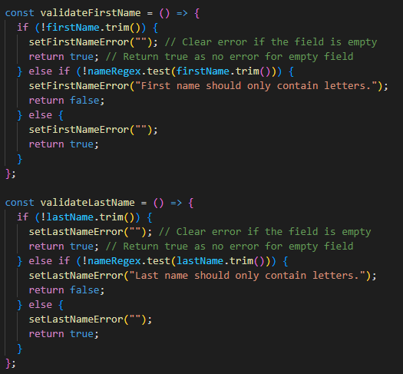
Profil – Citire Date
Prin accesarea butonului Update, utilizatorul poate active un formular care permite editarea datelor personale.
Datele asociate profilului sunt citite si stocate in variabilele aferente in momentul accesarii paginii.

Slide 16
Imbunatatiri viitoare
In prezent, aplicatia este finisata din punct de vedere prezentare si accesibilitate pe toate tipurile de dispositive ( calculator, laptop, tableta, mobil etc. ).
In viitor imi propun implementarea unor metode de securitate avansaje, cat si functionalitati precum multiple carduri, autentificare prin telefon, posibilitatea descarcarii unui extract de cont etc.

Slide 17
Va multumesc!

